Slide 1
Valodas maiņa
Rīgas Tehniskās universitātes
Datorzinātnes, informācijas tehnoloģijas un enerģētikas fakultāte
Helge Parma 211RDC046

Slide 2
Noklusējuma valoda maiņa applikācijā
Izmantojot react native un bibliotēku: react-native-localize
Ieinstalēt bibliotēku : npm install --save react-native-localize
Izveido json failus ar tulkojumiem:
Piemēram de.json { "welcome": "Wilkommen", "greeting": "Hallo" }
Instalēt i18n-js, lai būtu iespējams dinamiski nomainīt valodu: import i18n from 'i18n-js’
Instalēt RNLocalize, lai sistēma būtu iespējams atrast valodu: import * as RNLocalize from 'react-native-localize';
https://github.com/zoontek/react-native-localize

Slide 3
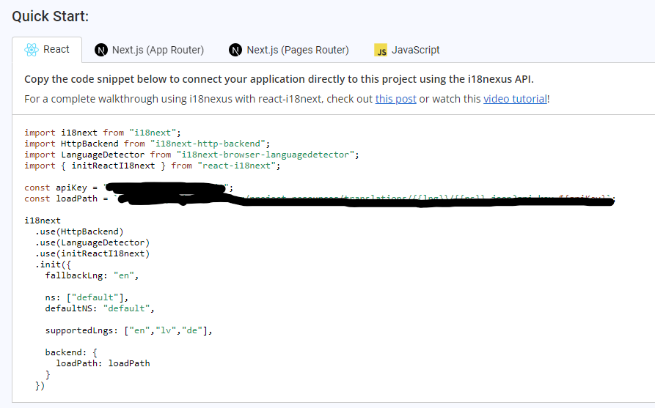
Valodas nomaiņa
https://app.i18nexus.com/ - vieta kur saglabāt valodas un frāzes

Slide 4
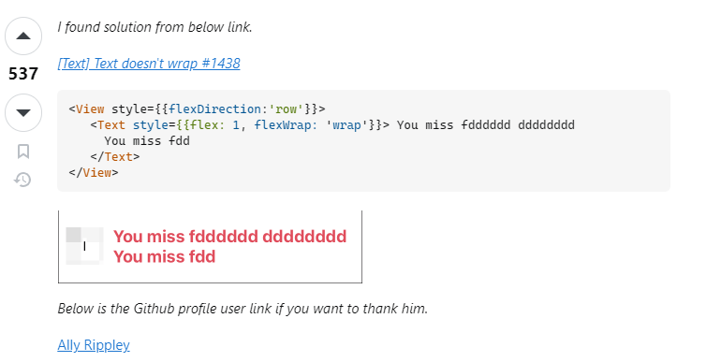
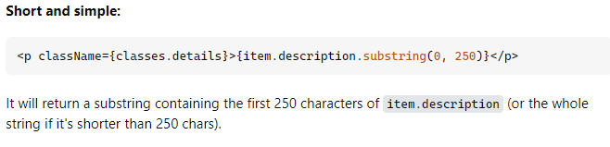
Teksta garumu ierobežojums
https://stackoverflow.com/questions/36284453/react-native-text-going-off-my-screen-refusing-to-wrap-what-to-do

Slide 5
Avoti
https://www.npmjs.com/package/i18n-js
https://github.com/zoontek/react-native-localize
https://www.npmjs.com/package/npx
https://fritz.ai/how-to-use-react-native-localize-in-react-native-apps/
https://app.i18nexus.com/

